Slide 1
Electromagnétisme des milieux matériels
Ch1 : équations de Maxwell dans la matière
Ch2 : mécanismes de polarisation, indice de réfraction
Ch3 : milieux aimantés, aspects thermodynamiques
Ch4 : ferromagnétisme
Bibliographie :
BFR, électromagnétisme IV, milieux matériels
Hprépa, PSI-PSI* électronique II
Kittel, physique de l’état solide
Diu physique statistique
Callen : Thermodynamique
Ollivier & Gié : Thermodynamique
Jackson, électrodynamique classique
Perez, électromagnétisme
Notes:
1
Liquide/solide, gaz/solide, liquide/gaz

Slide 2
Polarisation et aimantation
I - Introduction
Action d’un champ électrique ou magnétique sur la matière
Milieu conducteur :
Possède des charges libres. Le champ électrique y est nul en régime permanent.
Milieu isolant ou diélectrique :
Localement neutre, peut être traversé par un champ électrique.
Un champ électrique extérieur le polarise en déplaçant légèrement les charges liées.
Milieu magnétique :
Conducteur ou non, se magnétise en présence d’un champ magnétique, ou au voisinage d’un aimant
En général : la réponse n’est non nulle que si le champ imposé est non nul (moment dipolaire électrique/magnétique induit).
Les milieux ferromagnétiques sont courant (Fe, Ni, Co), présentent un aimantation spontanée. Nombreuses applications industrielles.
Les milieux ferro-électriques sont plus rares (ex BaTIO₃).
Notes:
2
Liquide/solide, gaz/solide, liquide/gaz

Slide 3
Polarisation et aimantation
L’ensemble de ces propriétés s’interprète au niveau microscopique en étudiant la réponse des charges libres et les charges liées aux champs imposés.
I . 1 Origine de la polarisation
Molécules polaires (H₂O), localement neutre
Moment dipolaire
Quantité intrinsèque
[Debye]
Rappel, actions subies par un dipôle :
Effet d’orientation dans un champ externe :
Force totale
Notes:
3
Liquide/solide, gaz/solide, liquide/gaz

Slide 4
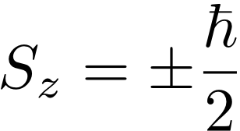
Polarisation et aimantation
I . 2 Origine de l’aimantation
Modèle classique : électron en orbite circulaire uniforme autour d’un noyau
Moment cinétique
Courant moyen
Moment dipolaire magnétique
(rappels en annexe 2)
Modèle quantique :
Moment orbital pur
Spin pur
Ordre de grandeur
Le magnétisme est dû au moment cinétique des électrons, pas des protons
Notes:
4
Liquide/solide, gaz/solide, liquide/gaz

Slide 5
Polarisation et aimantation
I. 3 Du microscopique au macroscopique
Les charges, courants, dipôles microscopiques sont sources de champs variant à l‘échelle des distances interatomiques.
Les champs mesurés E et B sont macroscopiques
Ensemble de dipôles moléculaires
Description de type milieu continu
Moyenne sur un volume mésoscopique
Polarisation
Aimantation d’un milieu magnétique
Notes:
5
Liquide/solide, gaz/solide, liquide/gaz

Slide 6
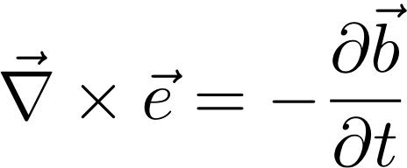
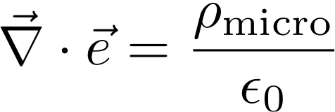
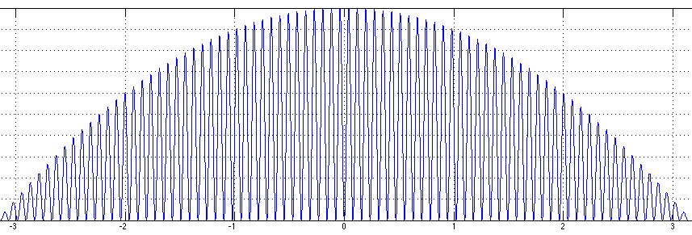
Polarisation et aimantation
II – Charges et courants équivalents
Les équations de maxwell sont valables à l’échelle microscopique. Les champs e et b varient à l’échelle de la maille atomique.
Grandeur brute, varie à l’échelle de la maille
e, b, j, …
E, B, P et M sont des grandeurs macroscopiques définies par lissage des quantités microscopiques
Notes:
6
Liquide/solide, gaz/solide, liquide/gaz

Slide 7
Polarisation et aimantation
II – Charges et courants équivalents
Fenêtre de lissage
Champs macroscopiques (lissés)
échelle mésoscopique
e, b, j, grandeurs micro, varient à l’échelle de la maille
L
E, B, J, grandeurs lissées, ne varient qu’à l’échelle macroscopique L
Notes:
7
Liquide/solide, gaz/solide, liquide/gaz

Slide 8
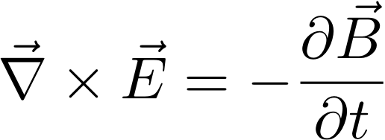
Polarisation et aimantation
Propriétés de commutations :
Equations de Maxwell macroscopiques
Notes:
8
Liquide/solide, gaz/solide, liquide/gaz

Slide 9
Polarisation et aimantation
Il apparaît la densité de charge lissée et le courant lissé.
On fait la différence entre charges libres et charges liées.
Contrôlable avec
un générateur
Réponse de la matière
Loi d’Ohm
Partie diélectrique + partie magnétique
Les charge et courant liés doivent vérifier la conservation de la charge
Notes:
9
Liquide/solide, gaz/solide, liquide/gaz

Slide 10
Polarisation et aimantation
Lissage direct de la densité microscopique de charges
Position de chaque atome/molécule
Position des charges liées à chaque atome/molécule
Distribution microscopique
Densité macroscopique (lissée)
Moyenne sur une charge ponctuelle
Densité macroscopique (lissée)
Notes:
10
Liquide/solide, gaz/solide, liquide/gaz

Slide 11
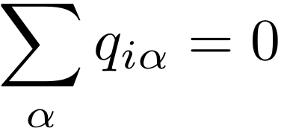
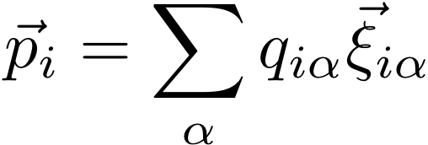
Polarisation et aimantation
Lissage direct de la densité microscopique de charges
Position de chaque atome/molécule
Position des charges liées à chaque atome/molécule
Distribution microscopique
Densité macroscopique (lissée)
Chaque site est localement neutre
Moment dipolaire locale de chaque site
Polarisation microscopique
Polarisation macroscopique
Notes:
11
Liquide/solide, gaz/solide, liquide/gaz

Slide 12
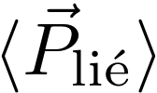
Polarisation et aimantation
Hypothèse fondamentale : la séparation d’échelle
On développe
Identité vectorielle
Notes:
12
Liquide/solide, gaz/solide, liquide/gaz

Slide 13
Polarisation et aimantation
Hypothèse fondamentale : la séparation d’échelle
À l’ordre 1
À l’ordre 2
Tenseur quadrupolaire électrique
Notes:
13
Liquide/solide, gaz/solide, liquide/gaz

Slide 14
Polarisation et aimantation
Interprétation du résultat
Milieu modèle à polarisation horizontale. Milieu confiné.
Polarisation
x
Densité
de charge
x
Les conditions aux limites vont jouer un rôle important
Notes:
14
Liquide/solide, gaz/solide, liquide/gaz

Slide 15
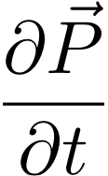
Polarisation et aimantation
Lissage direct du courant microscopique de charges
Courant de charge lié
Courant de charge macroscopique
On développe
Terme d’ordre 2
Le courant de polarisation est un effet d’ordre 1 (dipolaire)
La partie magnétique est du même ordre que le quadrupôle électrique
Notes:
15
Liquide/solide, gaz/solide, liquide/gaz

Slide 16
Polarisation et aimantation
La partie magnétique apparaît à l’ordre 2 :
Moment dipolaire
Vecteur aimantation
Tenseur quadrupolaire électrique
L’expérience montre que les effets magnétiques et électriques sont découplés
On a toujours
Dans certaines situations
On écrit en toute généralité :
Notes:
16
Liquide/solide, gaz/solide, liquide/gaz

Slide 17
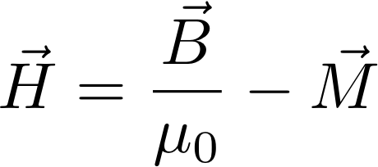
Polarisation et aimantation
III – Excitation électrique et excitation magnétique
Equations de maxwell dans la matière
On définit l’excitation électrique
et l’excitation magnétique
Notes:
17
Liquide/solide, gaz/solide, liquide/gaz

Slide 18
Polarisation et aimantation
III – Excitation électrique et excitation magnétique
Equations de maxwell dans la matière
On définit l’excitation électrique
et l’excitation magnétique
Ils contiennent la réponse de la matière. D, H sont contrôlés par les charges/courants libres.
Il manque de lois de comportement pour connaître E et B …
[Ch2 diélectriques, Ch3 milieux magnétiques]
Notes:
18
Liquide/solide, gaz/solide, liquide/gaz

Slide 19
Polarisation et aimantation
IV - Potentiel et champ créés (en statique) par la matière polarisée
Première méthode : calcul direct
Utilise le résultat du dipôle électrostatique
Dériver pour obtenir le champ électrique
Seconde méthode : utilisation des charges de polarisation
volumique
surfacique
(voir annexe 1*)
Calcul direct ?
Mieux vaut trouver le problème d’électrostatique équivalent déjà résolu !
Notes:
19
Liquide/solide, gaz/solide, liquide/gaz

Slide 20
Polarisation et aimantation
Origine de la densité surfacique de charges : la discontinuité de polarisation
1) Calculer la charge contenue dans le cylindre dans la limite
2) Montrer que
(ds est l’aire du disque supérieur )
Notes:
20
Liquide/solide, gaz/solide, liquide/gaz

Slide 21
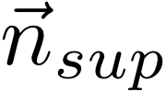
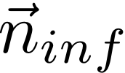
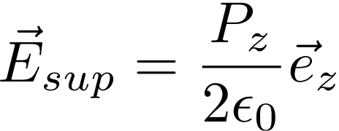
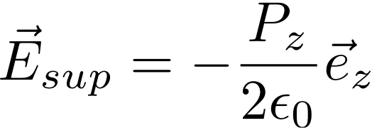
Polarisation et aimantation
IV.1 Champ créé par une plaque uniformément polarisée
Distribution équivalente
Un seul plan chargé – cas du plan supérieur
Notes:
21
Liquide/solide, gaz/solide, liquide/gaz

Slide 22
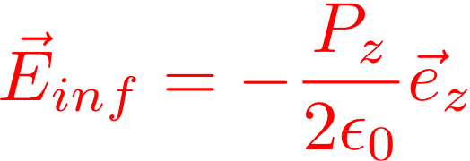
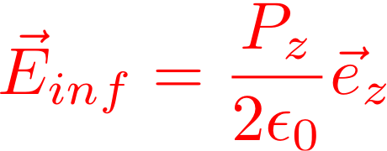
Polarisation et aimantation
IV.1 Champ créé par une plaque uniformément polarisée
Les plans portent des charges opposées
Notes:
22
Liquide/solide, gaz/solide, liquide/gaz

Slide 23
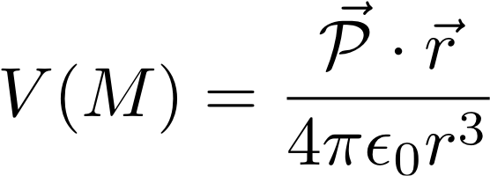
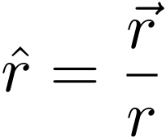
Polarisation et aimantation
IV.2 Calcul direct : champ créé par une sphère uniformément polarisée
, champ créé par une boule de densité de charge 1
Extérieur : montrer que
Champ et potentiel créé par un dipôle placé au centre de la sphère
Notes:
23
Liquide/solide, gaz/solide, liquide/gaz

Slide 24
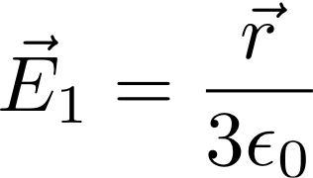
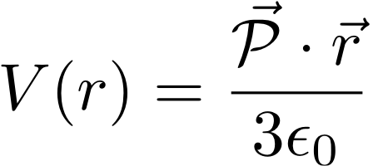
Polarisation et aimantation
IV.2 Calcul direct : champ créé par une sphère uniformément polarisée
, champ créé par une boule de densité de charge 1
Intérieur : montrer que
La relation entre champ créé et polarisation est non locale,
elle est entièrement pilotée par les conditions aux limites.
Notes:
24
Liquide/solide, gaz/solide, liquide/gaz

Slide 25
, champ créé par une boule de densité de charge 1
Symétrie radiale :
Potentiel identique à celui créé par un dipôle placé au centre de la sphère
Notes:
25
Liquide/solide, gaz/solide, liquide/gaz

Slide 26
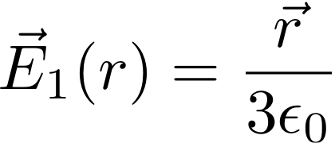
, champ créé par une boule de densité de charge 1
Symétrie radiale :
Le champ est uniforme dans la sphère, opposé à P (champ dépolarisant)
Notes:
26
Liquide/solide, gaz/solide, liquide/gaz

Slide 27
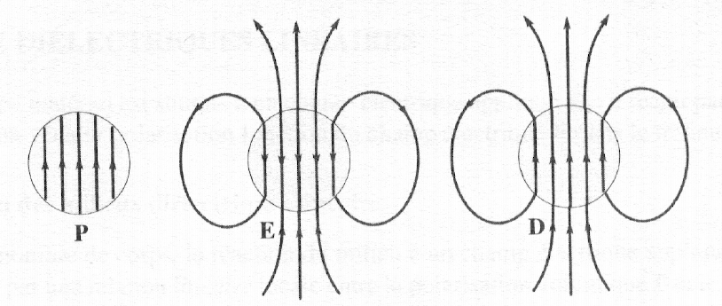
Champ uniforme à l’intérieur
Champ dipolaire à l’extérieur
Discontinuité de E à la surface de la sphère du fait des charges de surface
Notes:
27
Liquide/solide, gaz/solide, liquide/gaz

Slide 28
Polarisation et aimantation
V - Potentiel et champ créés par la matière aimantée
Première méthode : calcul direct du potentiel vecteur
Utilise le résultat du dipôle magnétique (annexe 2)
Seconde méthode : utilisation des courants d’aimantation
volumique
surfacique
Trouver le problème de magnétostatique équivalent.
Utiliser les résultats déjà connus …
Les courants surfaciques proviennent de la discontinuité de M. A trouver en étudiant la circulation le long d’un contour traversant la surface.
Notes:
28
Liquide/solide, gaz/solide, liquide/gaz

Slide 29
Polarisation et aimantation
Application au champ créé par un corps aimanté
On considère un barreau cylindrique de base circulaire, infiniment long, uniformément aimanté selon sont axe
Montrer que l’on a :
Notes:
29
Liquide/solide, gaz/solide, liquide/gaz

Slide 30
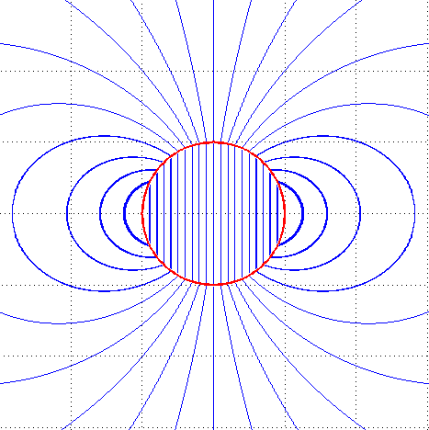
Polarisation et aimantation
Remarque : pour une sphère à l’intérieur :
A l’extérieur :
Le champ a une structure dipolaire
à l’extérieur
Présence de courants de surface :
B perpendiculaire est continu
B tangentiel est discontinu
Notes:
30
Liquide/solide, gaz/solide, liquide/gaz

Slide 31
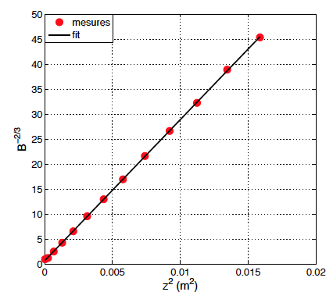
Polarisation et aimantation
En TP : caractérisation d’un aimant champ fort de taille finie
Ressemble à une petite spire
de rayon a, intensité I
On ne connaît ni a, ni I
L’approximation dipolaire
marche mal en général
(sauf pour la sphère)
Notes:
31
Liquide/solide, gaz/solide, liquide/gaz

Slide 32
Annexe 1 : moment dipolaire électrique
Moment dipolaire d’une distribution de charge
Potentiel électrique :
Approximation dipolaire :
Charge globale :
Moment dipolaire :
[Debye]
Quantité intrinsèque si Q=0.
Charges ponctuelles
Notes:
32
Liquide/solide, gaz/solide, liquide/gaz

Slide 33
Annexe 1* : charges de polarisation
On montre que
Par calcul direct du potentiel
Ecrire :
L’intégrale devient :
Le second terme est une intégrale de surface
Tout se passe comme si le champ était créé par les distributions de charges
de volume et de surface
Notes:
33
Liquide/solide, gaz/solide, liquide/gaz

Slide 34
Annexe 2 : moment dipolaire magnétique
Moment dipolaire d’une distribution de courant localisée
Potentiel électrique :
Approximation dipolaire :
Le terme monopolaire est nul :
Le moment magnétique est une grandeur intrinsèque
Unité :
Notes:
34
Liquide/solide, gaz/solide, liquide/gaz

Slide 35
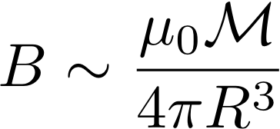
Annexe 2 : moment dipolaire magnétique
Cas particulier du circuit filiforme
Bobine enseignement (R=5 cm, I=1 A, 1000 spires) :
Terre :
Actions sur un dipôle magnétique/une distribution de petite taille :
Notes:
35
Liquide/solide, gaz/solide, liquide/gaz

Slide 36
Annexe 2 : moment dipolaire magnétique*
Dans le cas d’une distribution localisée
La distribution est localisée et vérifie la conservation de la charge dans l’AQS
- Si J = 0 en dehors alors
partout sur l’interface
Démo pour la composante selon
Le champ est donc dipolaire
Notes:
36
Liquide/solide, gaz/solide, liquide/gaz

Slide 37
Annexe 2 : moment dipolaire magnétique**
Réécriture du potentiel vecteur
Formule du double produit vectoriel
Résultat utile :
Fait apparaître le moment magnétique de la distribution
Potentiel vecteur créé par un dipôle magnétique placé au centre
Le moment magnétique est une grandeur intrinsèque
Unité :
Notes:
37
Liquide/solide, gaz/solide, liquide/gaz

Slide 38
Annexe 3 : lissage d’un champ de vecteur
Propriétés de commutations :
Démonstration : est un vecteur constant
Notes:
38
Liquide/solide, gaz/solide, liquide/gaz

